Slide 1
INFORME ANUAL
8 AÑOS DE SERVICIO
EN FAVOR DE LA ALIMENTACIÓN EDUCACIÓN Y SALUD, EN LOS MUNICIPIOS DE QUERÉTARO Y EL MARQUÉS, QRO.
CENTRO DE DESARROLLO INTEGRAL
VARONIL SAN JOSE I.A.P.
REPORTE DE RESULTADOS

Slide 2
MENSAJE DE PRESIDENTE
Estoy convencido que durante estos 8 años que llevo de presidir el trabajo del Centro de Desarrollo Integral Varonil San José I.A.P., en favor de las personas menos favorecidos, se han buscado recursos intelectuales o económicos; que han llenado de energía y entusiasmo. Ya que no ha sido fácil trabajar en esta OBRA, de donde Dios y nuestras familias, nos han dado la esperanza y la perseverancia de continuar trabajando en favor de los menos favorecidos.
Pienso que el tema de la pobreza, sobre todo en algunos municipios de Querétaro y el Marqués, son fácilmente palpables y evidentes a nuestro alrededor, lo que me lleva a pensar en nuestra sensibilidad social y que nuestros esfuerzos deben estar enfocados en temas tales como la salud, educación, la alimentación, la capacitación, el desarrollo de habilidades, entre otros con el propósito de incorporar al mayor numero de personas al proceso económico del país.
Lo anterior es perfectamente válido y correcto, además habremos de aceptar que en una sociedad heterogénea en todos los aspectos como la de nuestro país, hay muchos que aun cuando les tratemos de enseñar a pescar, no habrá suficientes pescados para ellos, por lo que siempre, en un porcentaje mayor o menor, permanecerán marginados o excluidos, por lo que requieren del apoyo, a veces no transitorio, de programas asistenciales. Este concepto no siempre es bien entendido en nuestro medio.
Por lo tanto, este campo de acción, el simplemente asistencial , también es perfectamente válido para dirigir las estrategias de participación de la sociedad civil.
Los retos son muchos, pero el gusto y el amor por el poder ayudar es más grande que cualquier dificultad, me despido no sin antes citar la frase de la Madre Teresa de Calcuta “La falta de Amor es la pobreza del hombre”.
L.E.D.H. Giovvani Ocelo Chávez
Presidente de Patronato

Slide 3
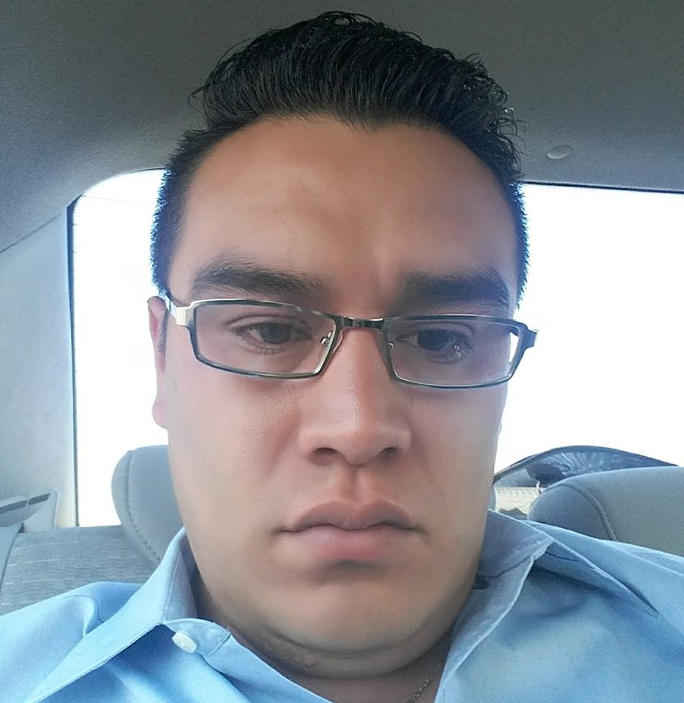
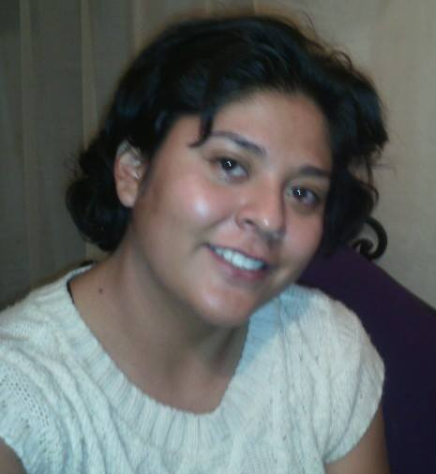
PATRONATO
GIOVVANI OCELO CHÁVEZ
LICENCIADO EN EDUCACIÓN Y DESARROLLO HUMANO
PRESIDENTE DE PATRONATO
ALICIA GARCÍA RODRÍGUEZ
LICENCIADO EN NUTRICIÓN
SECRETARIA DE PATRONATO
MA. GUADALUPE ESPINOSA MAYA
TSU PLURICULTURISTA
TESORERA DE PATRONATO
JULIETA TELLEZ MENDEZ
TSU EN CONTABILIDAD
VOCAL DE PATRONATO
ITZEL CASTAÑEDA BARRERA
MAESTRÍA EN CREACIÓN EDUCATIVA
VOCAL DE PATRONATO

Slide 4
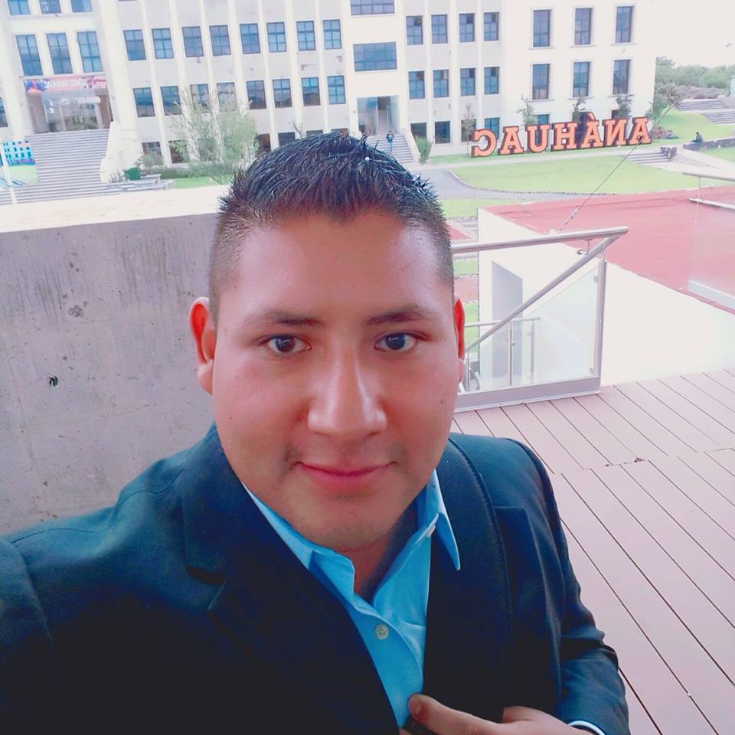
DIRECCIONES
GIOVVANI OCELO CHÁVEZ
LICENCIADO EN EDUCACIÓN Y DESARROLLO HUMANO
DIRECCION GENERAL
CARLOS MERCADO TELLEZ
LICENCIADO EN GASTRONOMÍA
DIRECCION ADMINISTRATIVA Y PROCURACIÓN DE FONDOS
MA. LOURDES FUENTES OVIEDO
LICENCIADO EN CONTABILIDAD
DIRECCION DE CONTABLE
MA. EDITH VAZQUEZ MORA
LICENCIADO EN PSICOLOGÍA
DIRECCION DE SERVICIO SOCIAL Y VOLUNTARIADO
DR. JOSE EDUARDO PONCE RAMÍREZ
LICENCIADO EN MEDICINA
DIRECCION DE SALUD
LIC. ALICIA GARCÍA RODRIGUEZ
LICENCIADO EN NUTRICIÓN
DIRECCIÓN DE ALIMENTACIÓN
MTRA. ITZEL CASTAÑEDA BARRERA
MAESTRÍA EN CREACION EDUCATIVA
DIRECCIÓN EDUCATIVA

Slide 5
ORGANIGRAMA
PATRONATO
PRESIDENTE
DIRECCIÓN ADMINISTRATIVA Y PROCURACION DE FONDOS
LIC. CARLOS MERCADO TELLEZ
DIREECIÓN CONTABLE
C.P. LOURDES OVIEDO FUENTES
DIRECCION OPERATIVA
N/A
DIRECCION SERVICIO SOCIAL Y VOLUNTARIADO
LIC. MA. EDITH VAZQUEZ MORA
CORDINADOR EDUCACIÓN
MTRA. ITZEL CASTAÑEDA BARRERA
COORDINADOR SALUD
DR. JOSE EDUARDO PONCE RAMIREZ
COORDINADOR ALIMENTACION
LIC. ALICIA GARCÍA RODRÍGUEZ
DIRECCIÓN GENERAL
LIC. GIOVVANI COCELO CHAVEZ
PRSIDENTE
SECRETARIA
TESORERA
VOCAL 2
VOCAL 1

Slide 6
IDENTIDAD INSTITUCIONAL

Slide 7
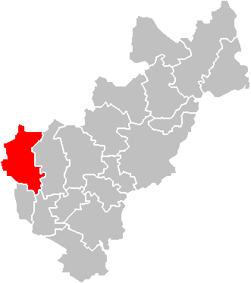
QUIENES SOMOS
Somos una institución sin fines lucrativos, constituidos con la figura jurídica de Institución de Asistencia Privada (I.A.P.), regulados por el Órgano de Gobierno: Junta de Asistencia Privada del Estado de Querétaro.
La institución trabaja en las comunidades de La Purísima, La Laborcilla 41 y El Pozo, en los municipios de Querétaro y El Marqués, dentro del estado de Querétaro.
Somos mejor conocidos por nuestros beneficiarios como “Misión San José”.

Slide 8
MISIÓN, VISIÓN Y VALORES
Misión: Promover la protección y el desarrollo integral de cualquier persona que se encuentre en situación de vulnerabilidad social, garantizando el acceso a satisfactores básicos de subsistencia y desarrollo; para lograr un pleno ejercicio de sus derechos y una formación con sentido humano que potencie sus capacidades individuales para el acceso a una vida digna, sin distinción alguna por raza, sexo, religión, preferencia sexual u otra condición social.
Visión: Ser un agente de cambio que promueva el desarrollo integral en las distintas comunidades que se atienden, brindando una atención humana y de calidad, potencializando sus capacidades individuales y dignificando la calidad de vida.
Valores: Respeto, tolerancia, amor, solidaridad, justicia, amabilidad, ética, inclusión, vocación de servicio, honestidad, cooperación, confianza y transparencia.

Slide 9
MODELO DE ATENCIÓN

Slide 10
MODELO DE ATENCIÓN
ENTREGA DE CARTA DE AGRADECIMIENTO
VIZUALIZACIÓN EN MEDIOS INFORMATIVOS
SERVICIO
CONCLUSIÓN DEL SERVICIO
VINCULACIÓN
CONTACTO
ENTREGA DE APOYO O CONCLUSIÓN DEL SERVICIO
PRIMER CONTACTO, SOLITUD DE INFORMACIÓN
SEGUIMIENTO Y MONITOREO
ENTREVISTA Y REALIZACIÓN DE ESTUDIO SOCIECONÓMICO
ATENCIÓN AL BENEFICIARIO
ENTREGA DE DOCUMENTACIÓN Y REVISIÓN

Slide 11
INFORME DE TESORERÍA

Slide 12
INGRESOS

Slide 13
EGRESOS

Slide 14
PROGRAMAS SOCIALES

Slide 15
PROGRAMAS SOCIALES
SOLIDARIDAD ALIMENTARIA
EDUCACIÓN PARA LA VIDA
ASISTENCIA SOCIAL
SALUD PARA TODOS
SALUD FÍSICA
SALUD MENTAL
COMEDORES COMUNITARIOS
APOYOS ALIMENTARIOS
EDUCACIÓN PREESCOLAR
LUDOTECA-PREESCOLAR
CAPACITARTE
LUDOTECA PRIMARIA
EDUCACIÓN SECUNDARIA
PROGRAMAS SOCIALES

Slide 16
ALIMENTARIA
SOLIDARIDAD
RESULTADOS DEL PROGRAMA:
“SOLIDARIDAD ALIMENTARIA”

Slide 17
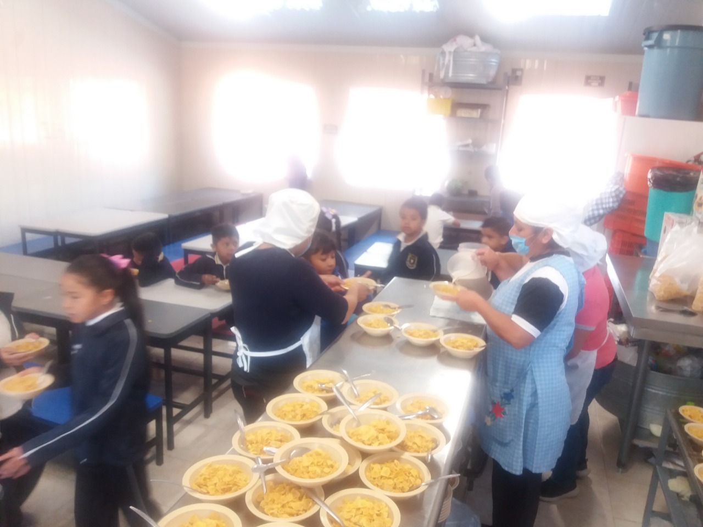
COMEDORES COMUNITARIOS
Objetivo: Acceso a alimentos de primera necesidad a través de comedores comunitarios a niños y adolescentes estudiantes de 2 a 15 años.
2
COMEDORES COMUNITARIOS
3
COMIDAS DIARIAS
1350
COMIDAS ENTREGADAS
NIÑOS BENEFICIADOS
BENEFICIADOS
NIÑAS BENEFICIADAS

Slide 18
APOYOS ALIMENTARIOS
Objetivo: Acceso a alimentos de primera necesidad a través de comedores comunitarios a niños y adolescentes estudiantes de 2 a 15 años.
2
DESPENZAS ENTREGADAS
3
FAMILIAS BENEFICIARIAS
BENEFICIADOS
MUJERES BENEFICIADAS
HOMBRES BENEFICIADOS

Slide 19
EDUCACIÓN
PARA LA
VIDA
RESULTADOS DEL PROGRAMA:
“EDUCACIÓN PARA LA VIDA”

Slide 20
EDUCACIÓN PREESCOLAR
Objetivo: Brindar educación preescolar a través de un modelo educativo con base en valores, cultura de la paz, cuidado de su entorno y del medio ambiente y preservación de su cultura que potencie sus capacidades individuales.
28
16
12
HOMBRES
BENEFICIARIOS
MUJERES
BENEFICIARIOS
BENEFICIARIOS
16
CONCLUYERON
PREESCOLAR

Slide 21
LUDOTECA PREESCOLAR
Objetivo: Atender lúdica y educativamente a niños de 2.5 a 5 años después de su jornada escolar reforzando sus conocimientos adquiridos y coadyuvar en su desarrollo humano.
10
7
3
HOMBRES
BENEFICIARIOS
MUJERES
BENEFICIARIOS
BENEFICIARIOS
8
AUMENTARON SU RENDIMIENTO ESCOLAR

Slide 22
LUDOTECA PRIMARIA
Objetivo: Objetivo: Atender lúdica y educativamente a niños de 6 a 12 años después de su jornada escolar reforzando sus conocimientos adquiridos y coadyuvar en su desarrollo humano.
16
11
5
HOMBRES
BENEFICIARIOS
MUJERES
BENEFICIARIOS
BENEFICIARIOS
12
AUMENTARON SU RENDIMIENTO ESCOLAR

Slide 23
EDUCACIÓN SECUNDARIA
Objetivo: Brindar educación secundaria a jóvenes y adultos a través de un modelo educativo basado en el desarrollo humano integral que potencien sus capacidades individuales y colectivas.
8
5
3
HOMBRES
BENEFICIARIOS
MUJERES
BENEFICIARIAS
BENEFICIARIOS
8
COMENZARON UN PROGRAMA PILOTO
DE EDUCACIÓN SECUNDARIA

Slide 24
CAPACITARTE
Objetivo: Capacitar individual y/o colectivamente a jóvenes y adultos que contribuyan en el desarrollo de habilidades sociales, laborales y familiares.
28
16
12
HOMBRES
BENEFICIARIOS
MUJERES
BENEFICIARIOS
BENEFICIARIOS
13
CAPACITACIONES
BRINDADAS

Slide 25
SALUD
PARA
TOD@S
RESULTADOS DEL PROGRAMA:
“SALUD PARA TOD@S”

Slide 26
SALUD FÍSICA
357
101
256
HOMBRES
BENEFICIARIOS
MUJERES
BENEFICIARIOS
BENEFICIARIOS
357
CONSULTAS BRINDADAS
15215
MEDICAMENTOS ENTREGADOS
3
INSTITUCIONES PÚBLICAS BENEFICIADAS

Slide 27
SALUD MENTAL

Slide 28
ASISTENCIA
SOCIAL
RESULTADOS DEL PROGRAMA:
“ASISTENCIA SOCIAL”

Slide 29
ASISTENCIA SOCIAL

Slide 30
NUESTROS ALIADOS

Slide 31
ALIANZAS ESTRATÉGICAS

Slide 32
DONADORES

Slide 33
OTROS DONANTES

Slide 34
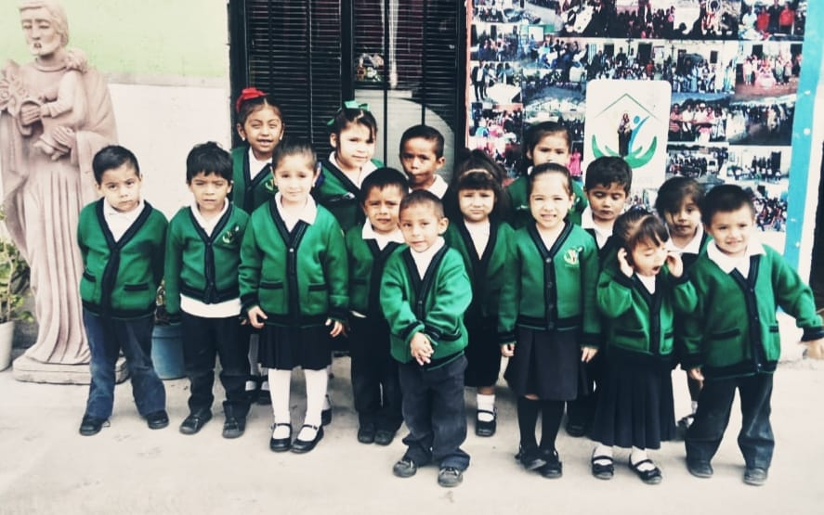
¡ MUCHAS GRACIAS !

Slide 35
BENEFACTORES, PATROCINADORES, VOLUNTARIOS Y COLABORADORES
EL PATRONATO Y DIRECTIVOS DE MISIÓN SAN JOSÉ AGRADECE A TODAS LAS EMPRESAS PRIVADAS, ORGANISMOS GUBERNAMENTALES, LAS INSTITUCIONES EDUCATIVAS, LAS ONG´S SIMILARES Y CONEXAS, PERSONAS FÍSICAS Y A TODA PERSONA QUE HA CONTRIBUÍDO A ESTA CAUSA; GRACIAS POR SU GENEROSIDAD Y SU APOYO, PERO SOBRE TODO GRACIAS POR SUMARTE Y DARNOS CUENTA QUE SÓMOS MÁS AQUELLOS QUE NOS GUSTA AYUDAR Y OFRECERLES HERRAMIENTAS, MOTIVACIÓN Y ESPERANZA A QUIENES MAS LO NECESITAN, POR QUE GRACIAS A TU APOYO EL DIA DE HOY, SON NUESTROS BENEFICIARIOS LOS QUE HAN MEJORADO SU CALIDAD DE VIDA Y QUIENES NOS TRADUCEN SU AGRADECIMIENTO CON UNA SONRISA, LO QUE NOS SIGUE NUTRIENDO EL ESPÍRITO Y LO QUE NOS MOTIVA A CONTINUAR LUCHANDO CONTRACORRIENTE POR ESTA CUSA SOCIAL, QUE SIN DUDA NO SERIA POSIBLE SIN SU AYUDA, DE CORAZÓN…

Slide 36
CONTACTO
DIRECCIÓN FISCAL: CAOBA No. 44 COL. DEL BOSQUE, QUERÉTARO, QUERÉTARO. C.P. 76209
DIRECCION OPERATIVA: ZOUTLA S/N EL POZO, EL MARQUÉS, QUERÉTARO. C.P. 76269
CENTRODEDESARROLLOVARONIL@GMAIL.COM
WHATSAPP: 4423111138
TEL. (442) 6907707
WWW.CEDIVSANJOSE.ORG
FACEBOOK: MISIONSANJOSE ELMARQUES

